Slide 1
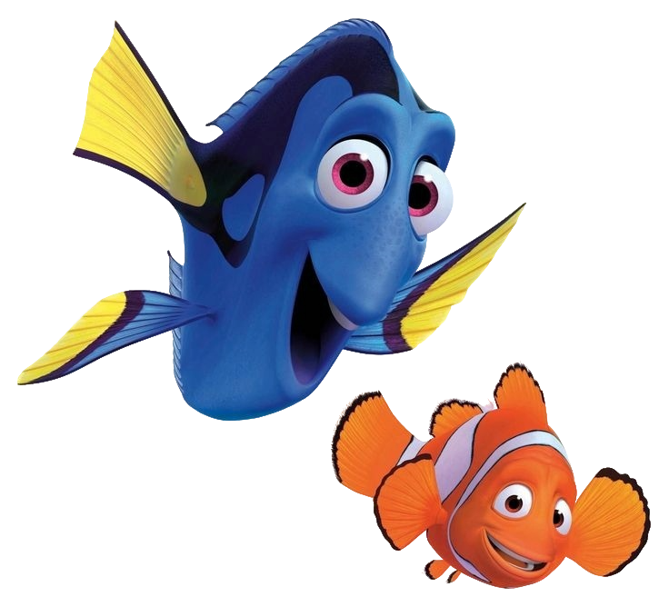
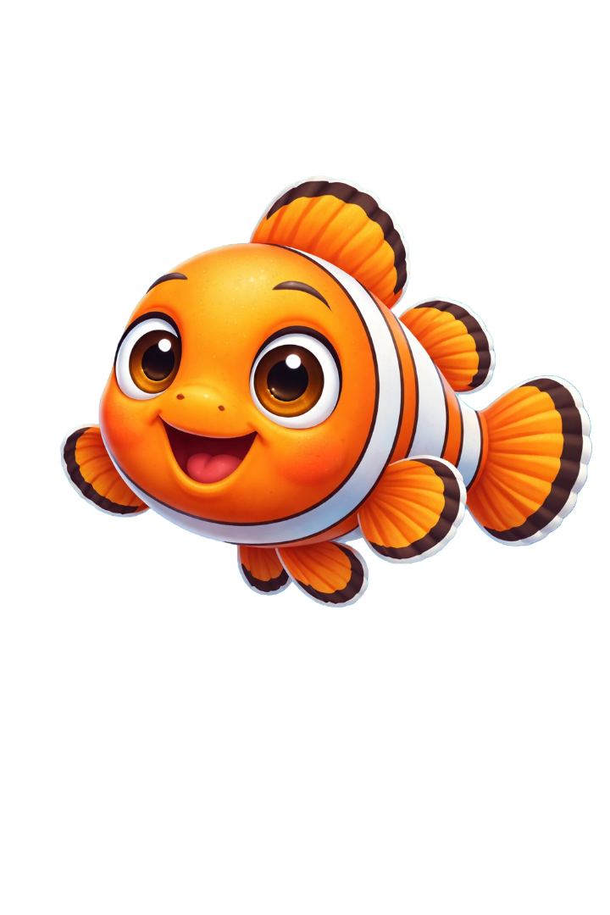
«Рыбка Нэмо»

Slide 2

Это рыбка Нэмо.
Он живёт в океане и ищет своих друзей!

Slide 3
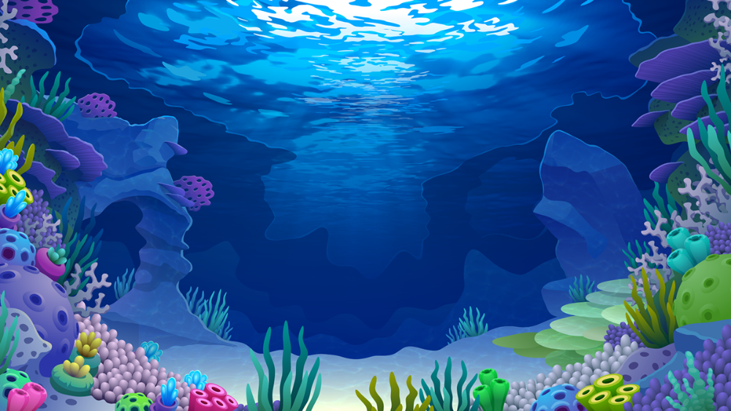
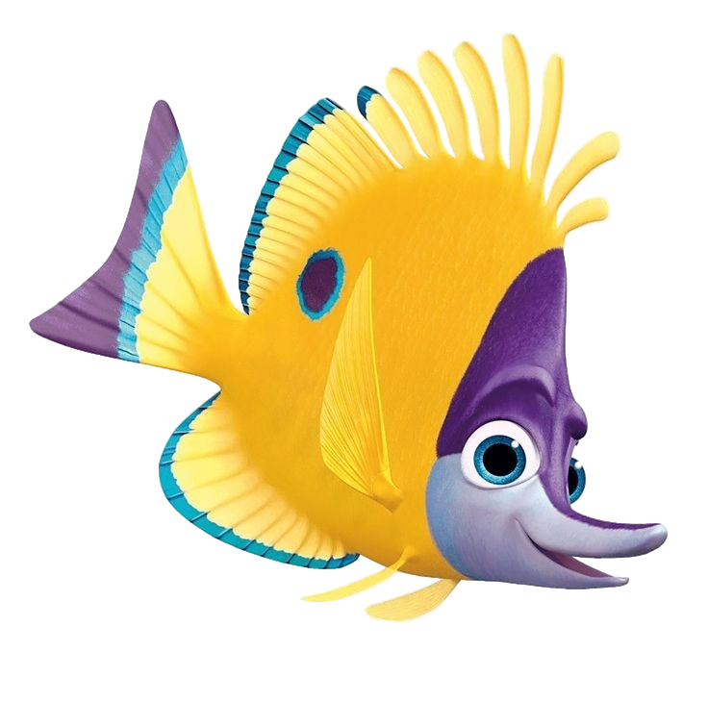
Эх, папа попросил рассортировать водоросли, вот бы кто мне помог.
Эй, давай я тебе помогу.

Slide 4
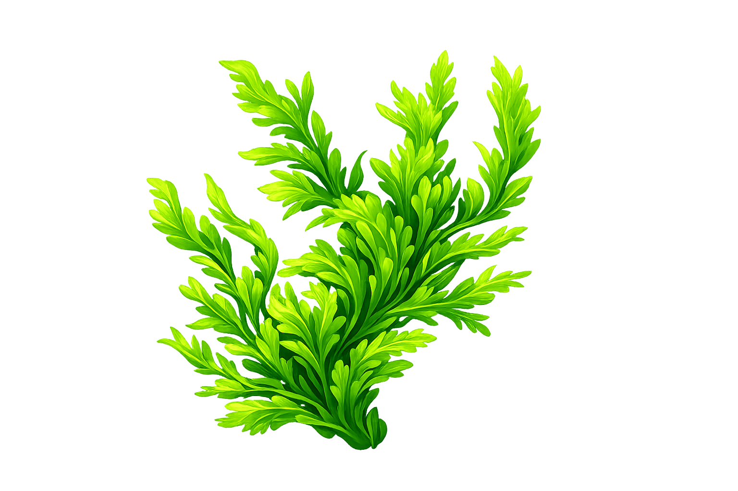
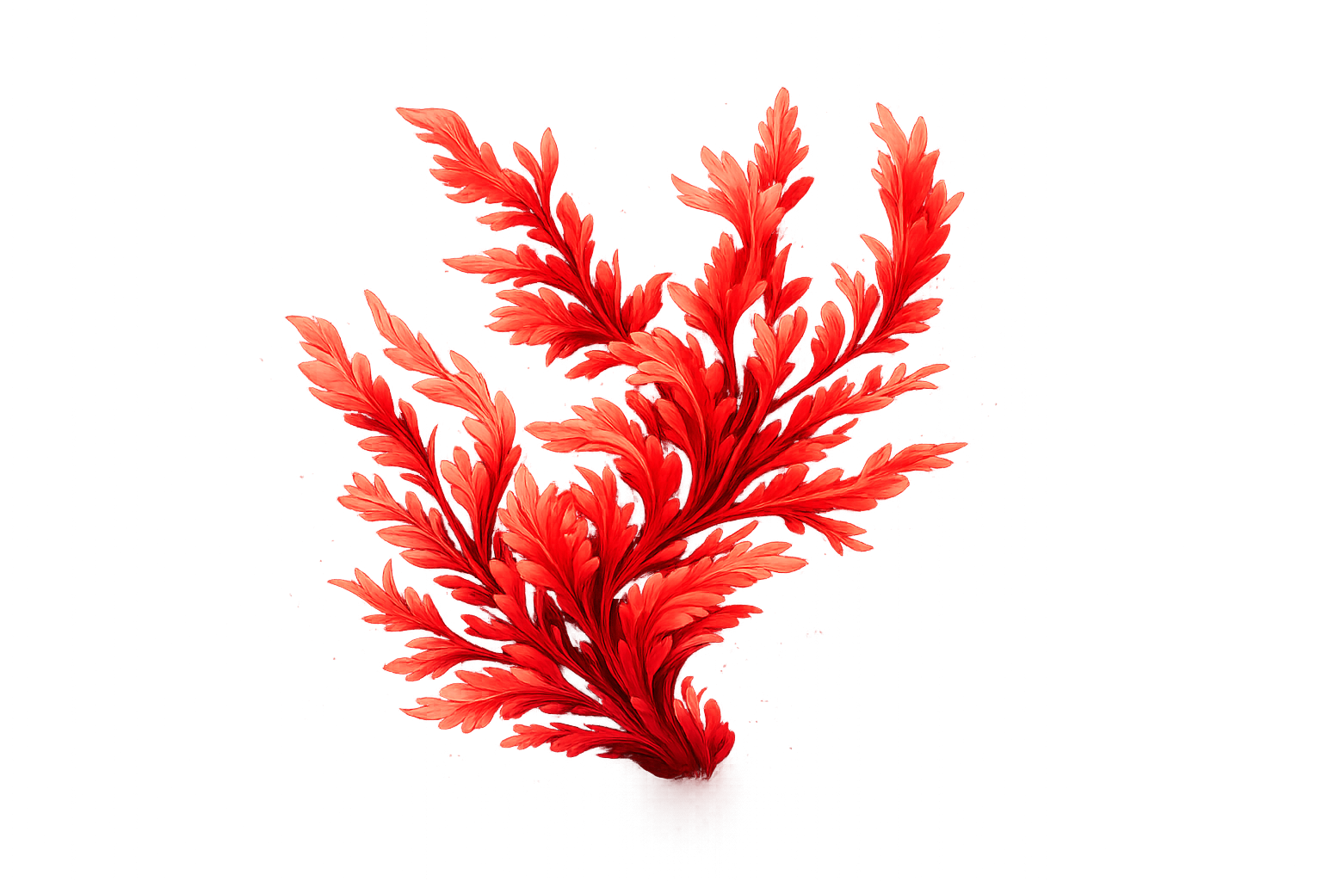
Зелёные водоросли
Красные водоросли
Зелёные – Р
Красные - РЬ

Slide 5
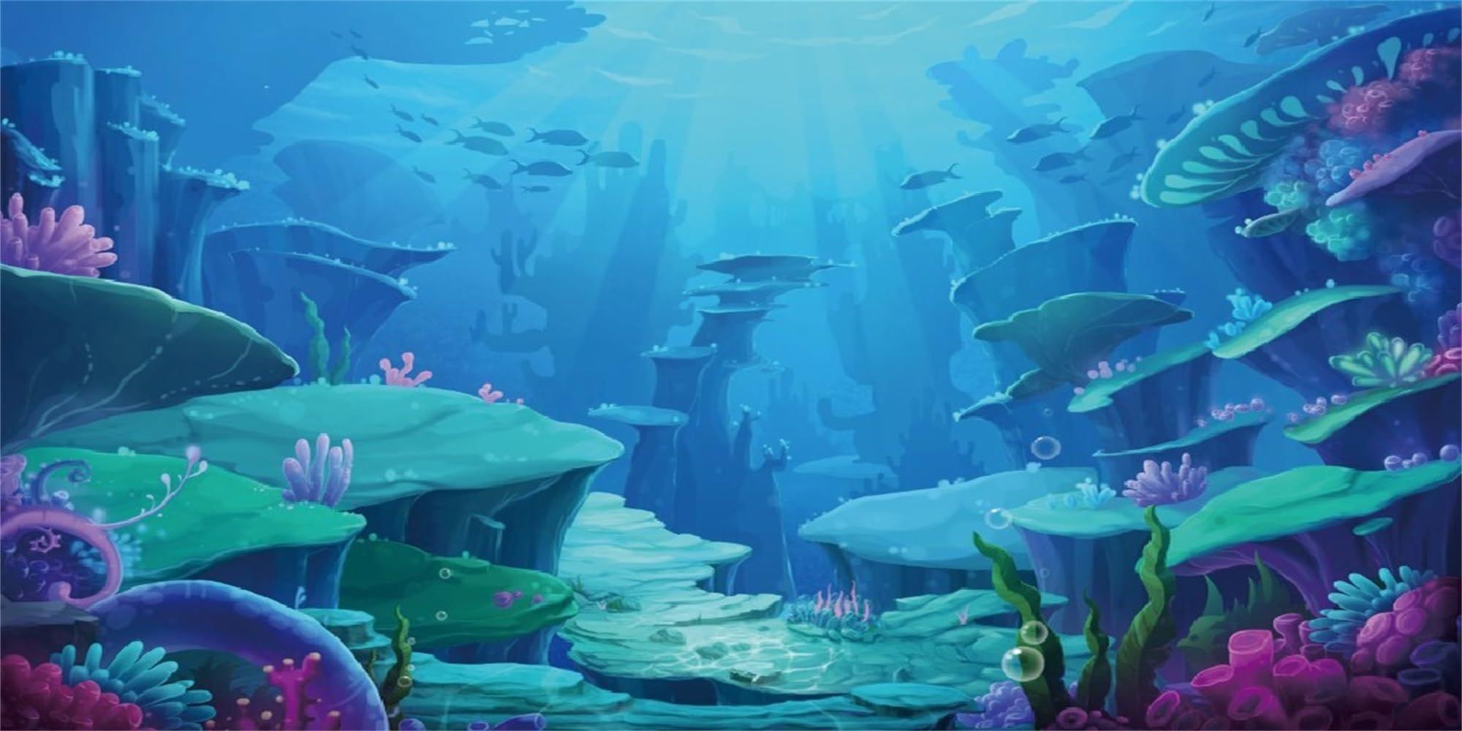
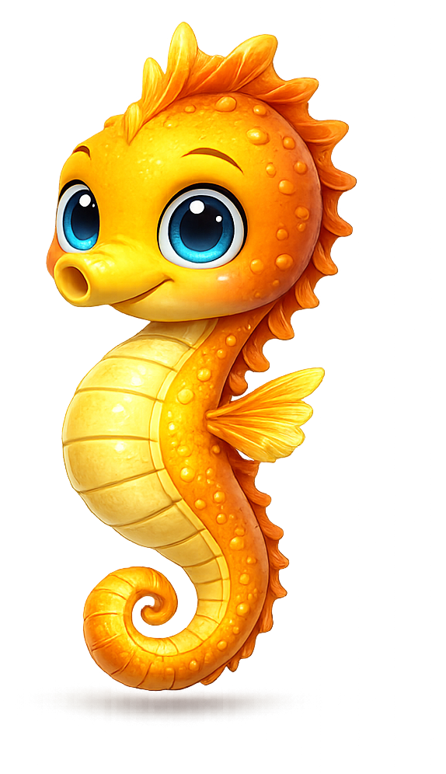
Нэмо, плыви скорее ко мне, будем с морскими ежами играть.

Slide 6
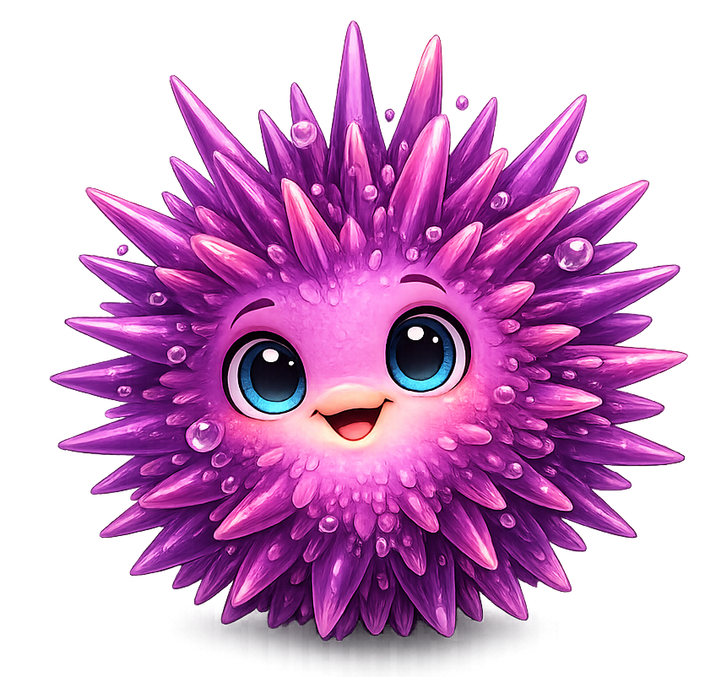
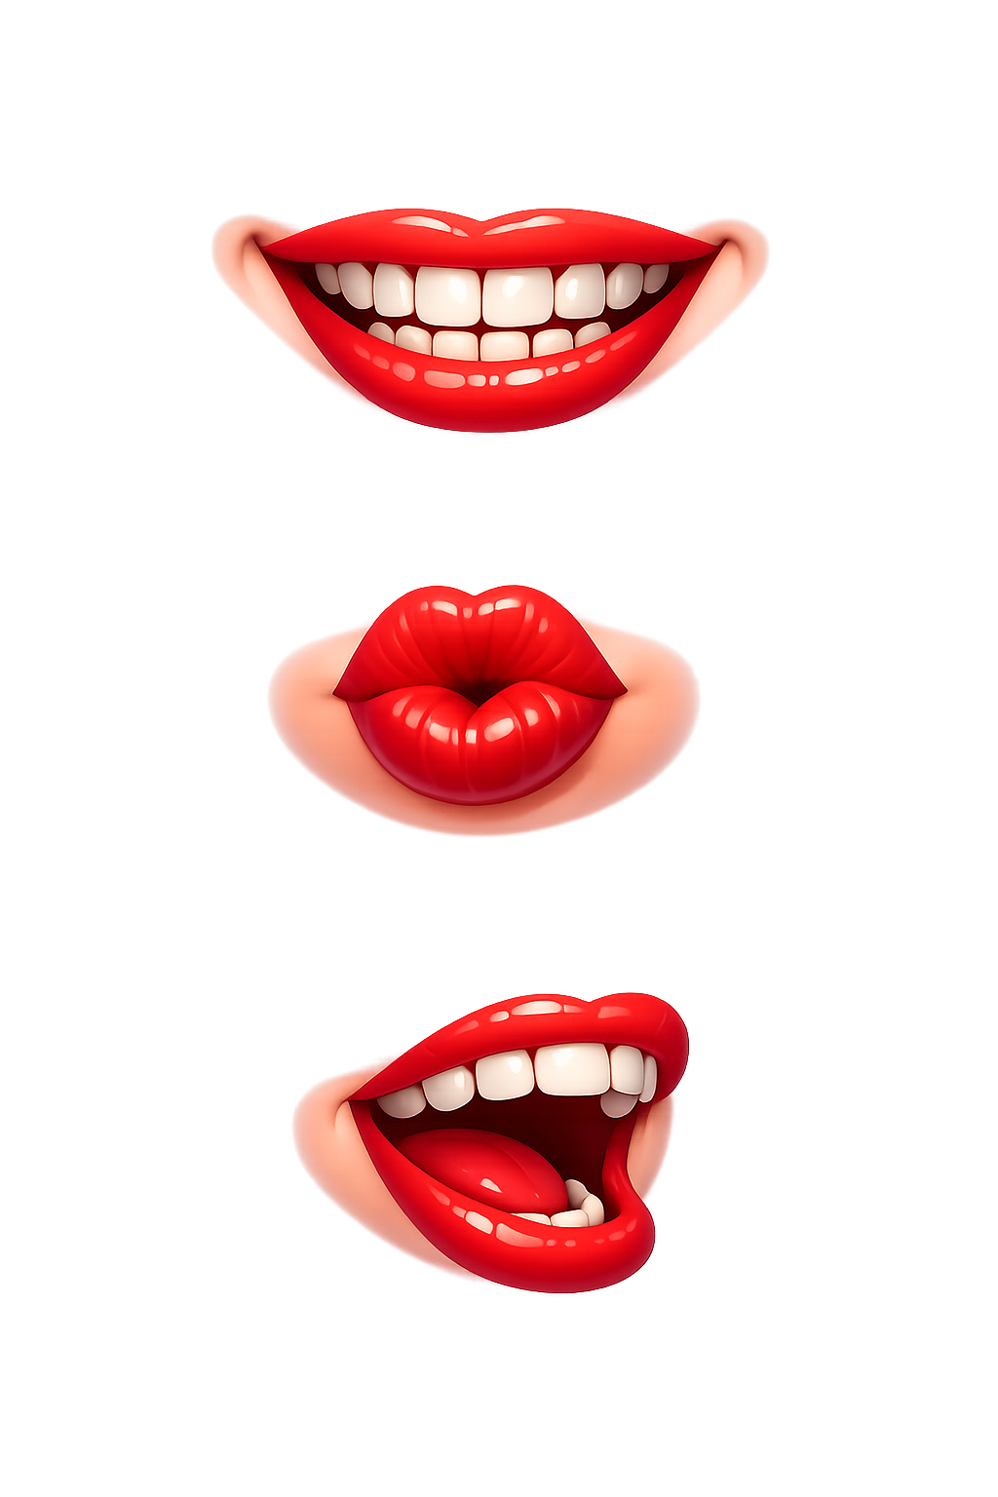
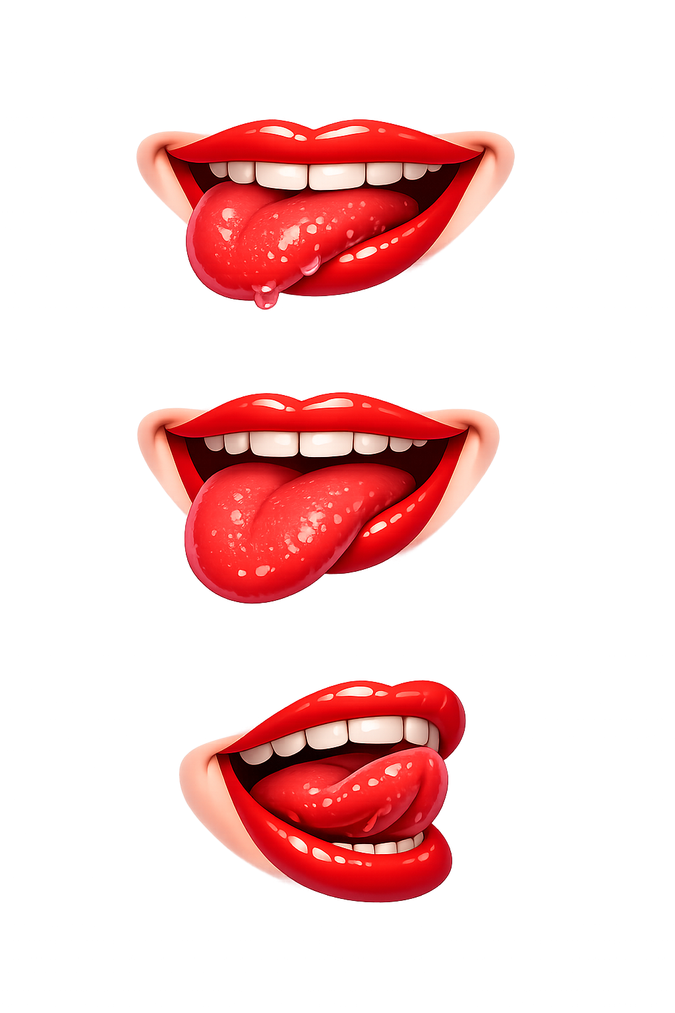

Slide 7
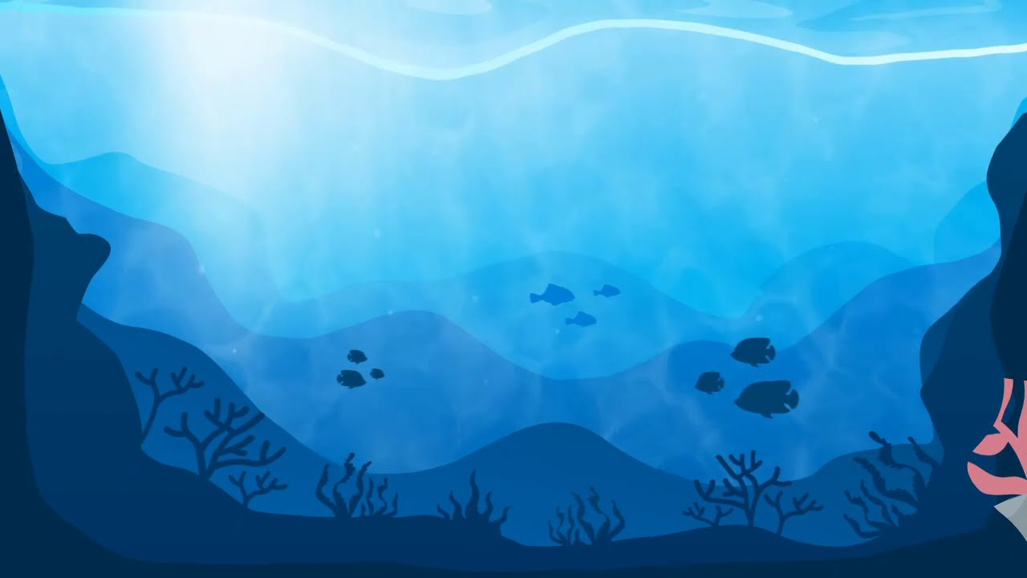
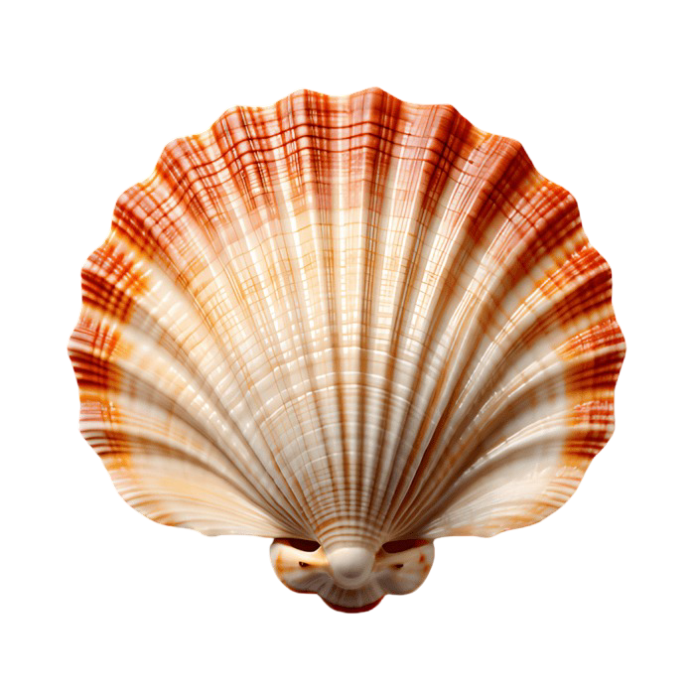
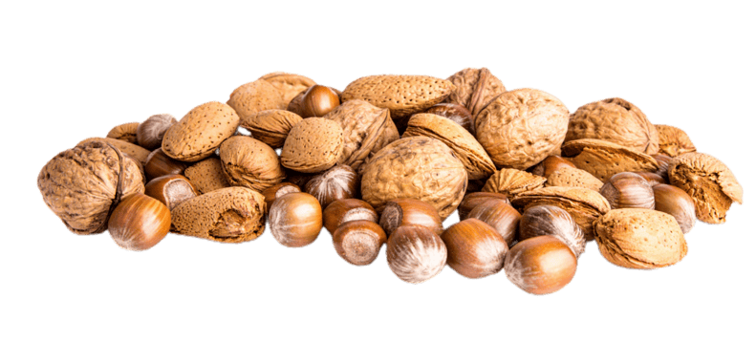
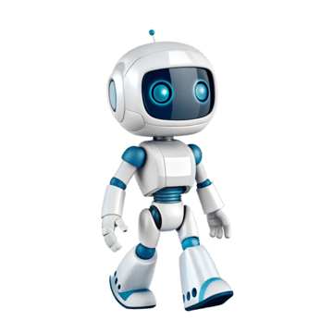

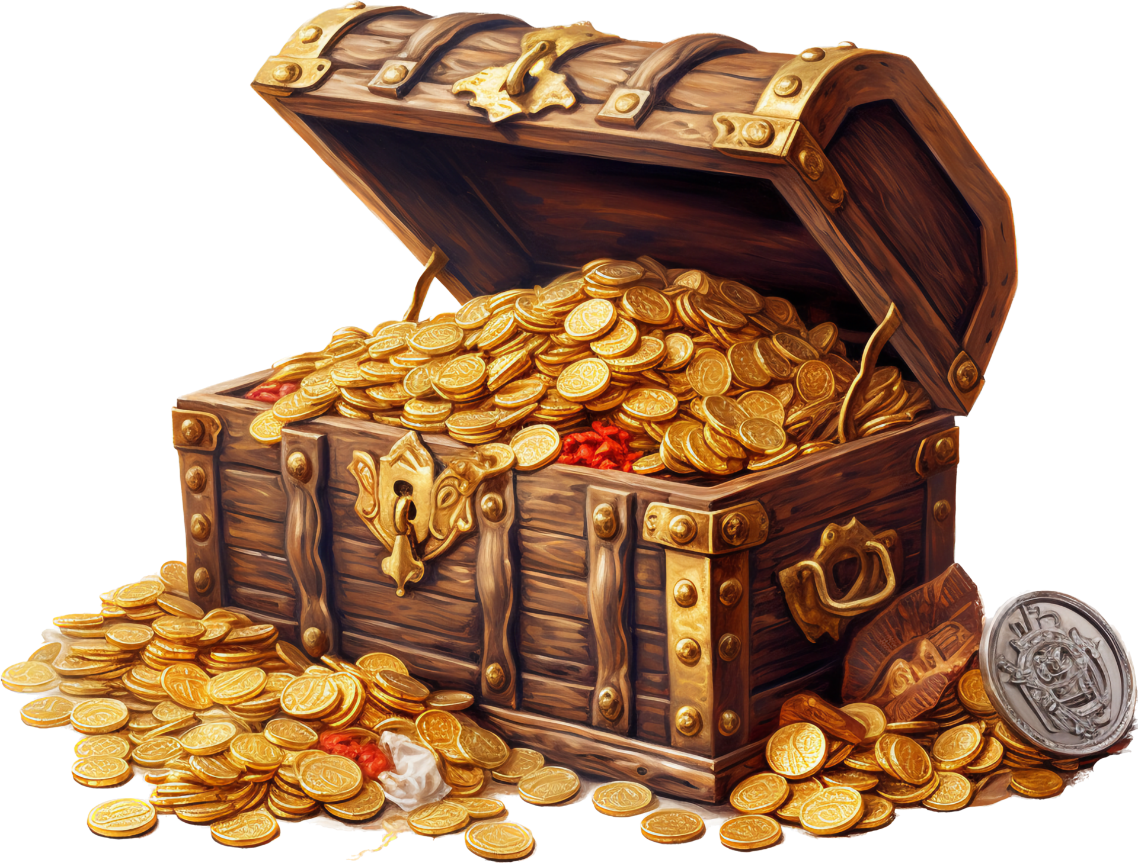
Вау, как много предметов я нашел.
Задание:
«Что нашёл Нэмо? Назови»

Slide 8
Спасибо, что играл и помогал мне.

